Slide 1
Problémy klasické fyziky vedoucí ke vzniku speciální teorie relativity
Marek Vronka
8.1.2009

Slide 2
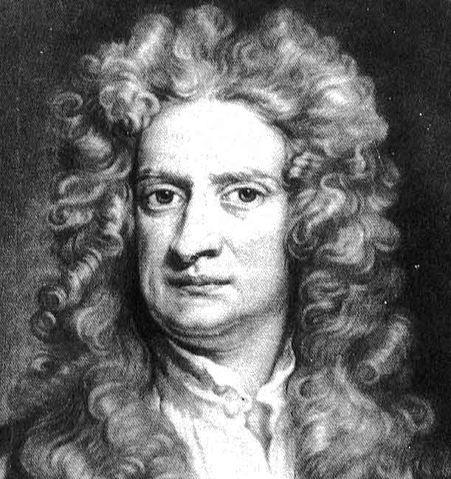
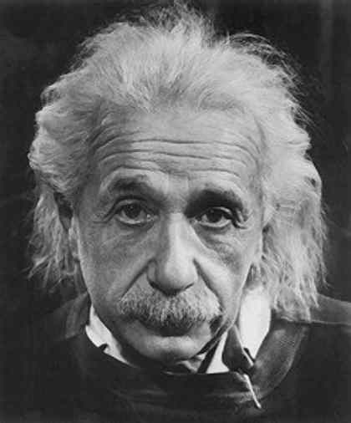
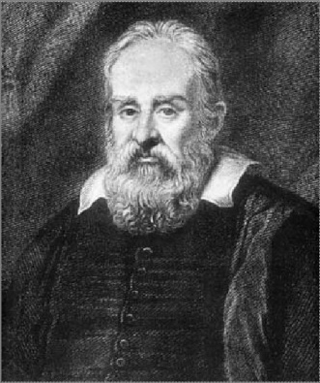
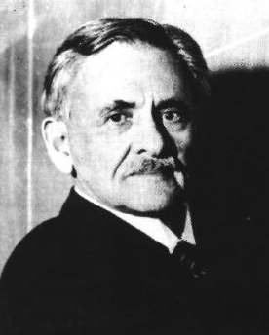
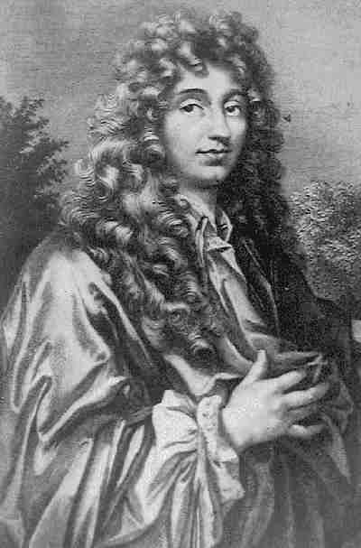
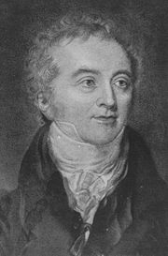
Obsah
Úvod
Galileiho princip relativity a jeho transformace
Vlnová podstata světla
Problém éteru
Michelsonův pokus a jeho důsledky
Aberace světla
Základy speciální teorie relativity
Shrnutí

Slide 3
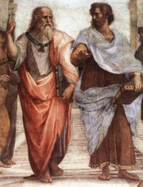
Úvod
Podle aristotelovské fyziky je přirozeným stavem všech věcí na Zemi klid, nehybnost.
Až Galilei na počátku 17. století vyslovil názor, že
každý nebržděný rovnoměrný přímočarý pohyb
je stejně trvalý a tedy přirozený jako klid.
Během následujících tří set let se stalo
samozřejmým, že klid nebo pohyb nějaké věci
existuje pouze relativně vůči něčemu jinému.

Slide 4
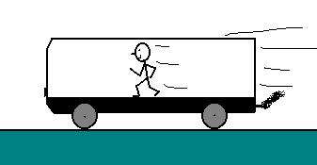
Galileiho princip relativity
Můžeme ho vyslovit takto: Zákony mechanického pohybu jsou stejné, ať tento pohyb pozorujeme z kterékoliv inerciální vztažné soustavy.
Galileo předpokádá:
Čas je absolutní veličina
Prostor je také absolutní

Slide 5
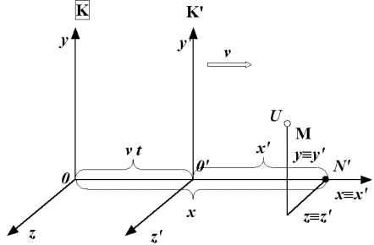
Galileova transformace
Určují vztahy mezi soustavami.
x´= x-vt
y´= y
z´= z
t´= t
x = x´+vt´
y = y´
z = z´
t = t´

Slide 6
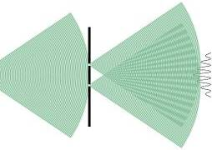
Vlnová podstata světla
Počátkem 19. stol. byla T. Youngem prokázána vlnová podstata světla.
Provedl slavný dvouštěrbinový pokus, když nechal procházet svazek světla dvěma rovnoběžnými štěrbinami za které umístil stínítko.

Slide 7
Éter
Všechna vlnění, která byla do té doby známá, jsou spojená s nějakým hmotným „nosným prostředím“.
Nosné prostředí fyzikové označili jako éter.
Fyzikové se domnívali, že celý vesmír je zaplněn tímto zvláštním nehmotným prostředím.
Otázka: pohybuje se éter kolem nás?
Můžeme měřit rychlost éteru prostě tak, že bychom měřili rychlost světla vůči němu v různých směrech.

Slide 8
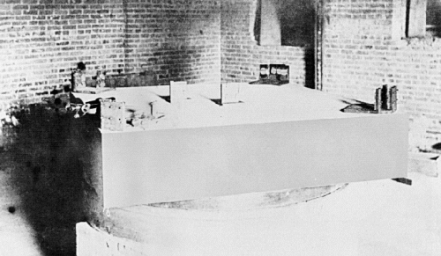
Michelsonův pokus (1)
Chtěl dokáza existenci éteru jaku absolutního prostoru.
První sérii pokusů provedl Michelson v roce 1881.
Zpočátku se potýkal s problémem deformace.
Přesvědčivá byla až druhá série pokusů, kterou provedl se spolupracovníkem Morleym v roce 1887.
Deska plavala v nádobě se rtutí,
a dala se proto snadno a bez
deformací otáčet.

Slide 9
Michelsonův pokus (2)
Michelsonův interferometr:
P : zdroj paprsků
Z1,Z2 : zrcadla
D : dalekohled
k1 : kompenzační deska
d : polopropustná deska

Slide 10
Důsledky pokusu
Země se vůči éteru nepohybuje.
Země není ve vesmíru význačná, takže stojí-li éter vůči Zemi, pak zřejmě stojí i vůči jiným nebeským tělesům.
To bylo nepřímo potvrzeno opakováním pokusu o půl roku později.
Někteří fyzikové si to vysvětlovali tím, že éter je v blízkosti Země strhován jejím pohybem.

Slide 11
Aberace světla
Jako aberace světla se označuje odchýlení světelného paprsku přicházejícího od pozorovaného tělesa
v : rychlost země
c : rychlost světla přicházejícího z hvězdy

Slide 12
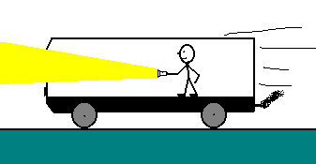
Základy speciální teorie relativity
V roce 1905 Einstein formuluje základy speciální teorie relativity.
Založena na dvou postulátech:
Důsledky plynoucí z postulátů:
Speciální princip relativity
Princip konstantní rychlosti světla
Relativnost součastnosti
Diletace času
Kontrakce délek
Skládání rychlostí
Relativistický vzorec pro hmotnost
Vzorec pro energii

Slide 13
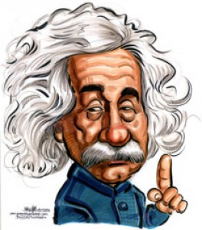
Shrnutí
Galileiho princip relativity a jeho transformace
Vlnová podstata světla
Problém éteru
Michelsonův pokus a jeho důsledky

Slide 14
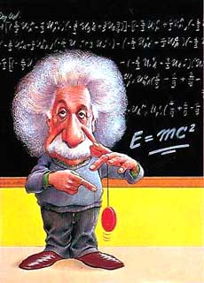
Zdroje
Deset kapitol ze specilní teorie relativity, K. Bartuška, 1980
Encyklopedie fyziky, M. Macháček, 1994
http://cs.wikipedia.org/
http://www.youtube.com/
Děkuji za pozornost

